Slide 1
1*2 S0 layout
AVDD (1.5um)
ROWSELP
ROWSELM
AVSS
DVSS
RD_EN
RD_EN_x
RST_PIX_B
DVDD
AVDD与AVSS会从diode区域上方经过，是否可以减少第五层金属电源地的宽度?

Slide 2
1*2 S0 layout
不包括deep-pwell

Slide 3
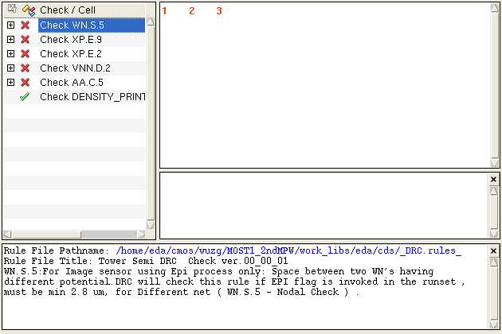
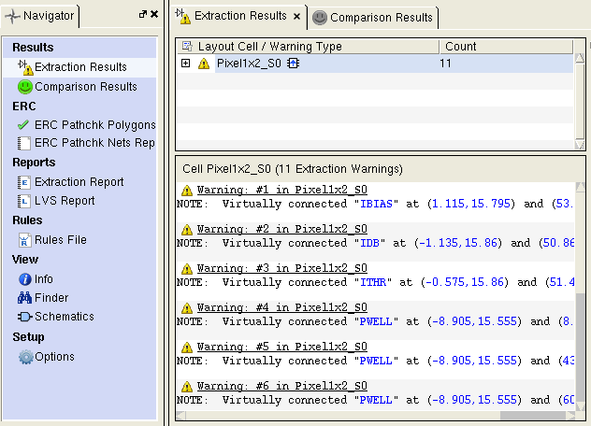
什么规则可以违反？
DRC
LVS

Slide 4
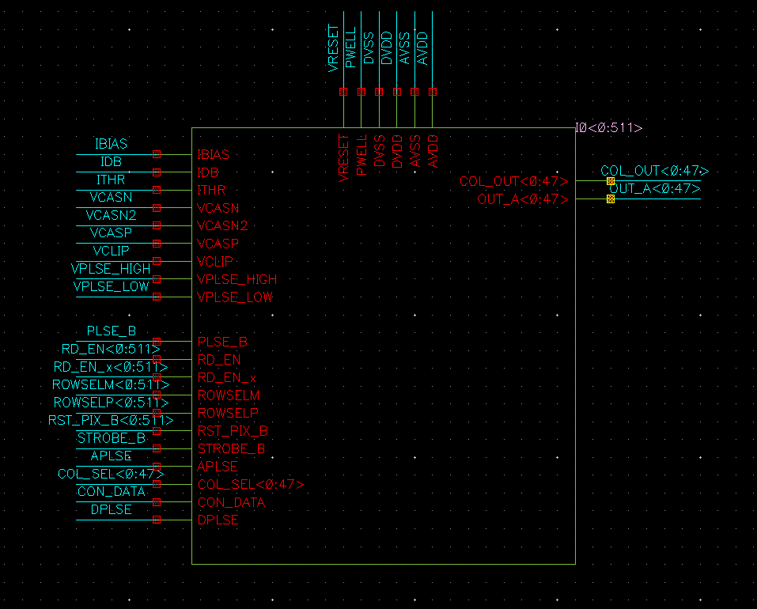
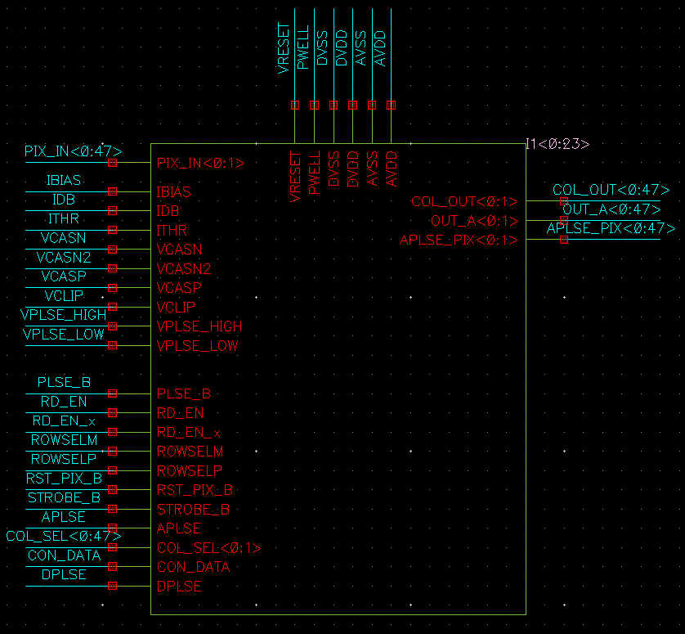
S0阵列（511*48）

Slide 5
S0阵列layout

Slide 6
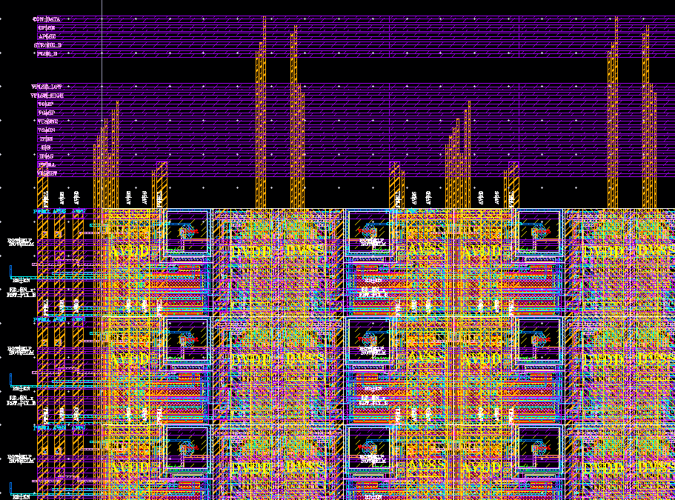

Slide 7
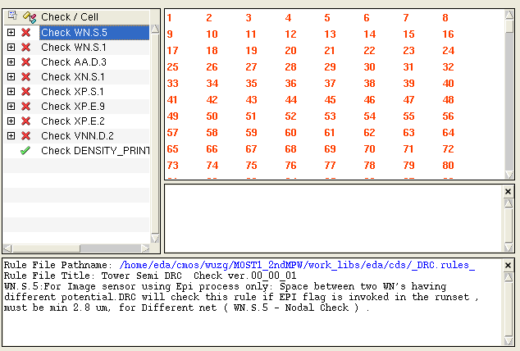
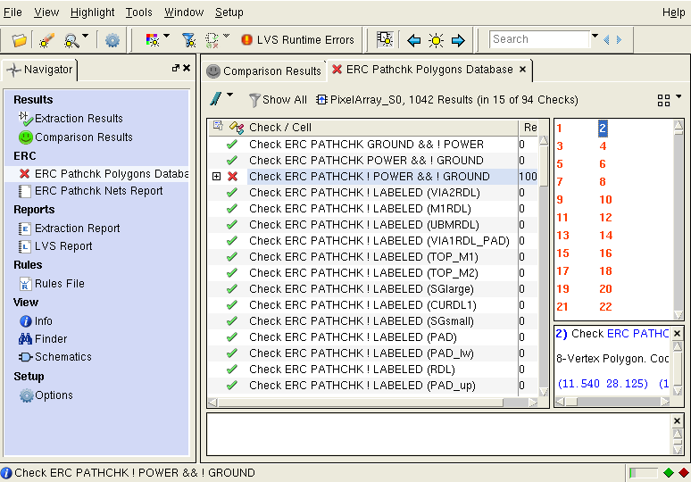
什么规则可以违反？
DRC
LVS

Slide 8
下一步计划：完成S2的layout

